Slide 1
LABORATÓRIO DE ELETRÔNICA - AmpOps
Aluno: Gabriel Wagner
Professor: Daniel Lohman

Slide 2
PARTE 1: BUFFER
Objetivo específico: Medir o ganho de um amplificador inversor.
Experimento: Utilizando os ampops Lm324n e TL082 na configuração de amplificador inversor.
Especificações:
Utilize uma resistência de realimentçãoo de 10 kΩ.
Utilize a alimentação simétrica de +/-12 V.
Limitar a corrente em 0,05A
Gerador de funções: Senoide 0,5Vpp
Frequência: 1KHz

Slide 3
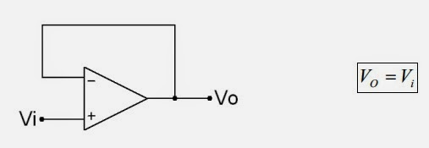
PARTE 1: BUFFER
O ampop na configuração buffer tem o seguinte funcionamento, todo o sinal de saída tem que ser igual ao sinal de entrada, sem ocorrer distorções na forma de onda.

Slide 4
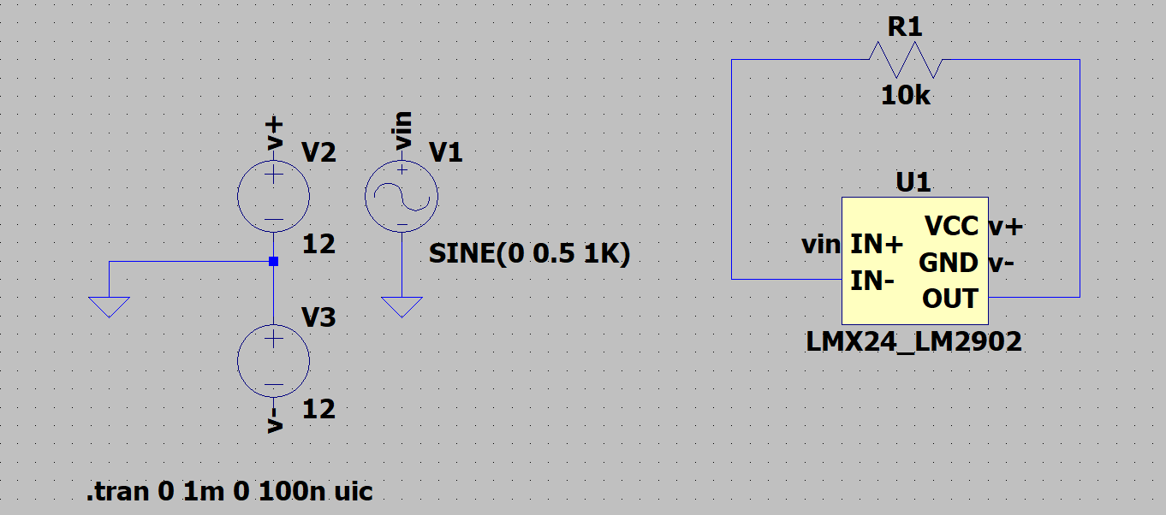
Simulação Do Lm324n LTSpice
Obs: Buffer realimentado para diminuição da corrente de polarização.

Slide 5
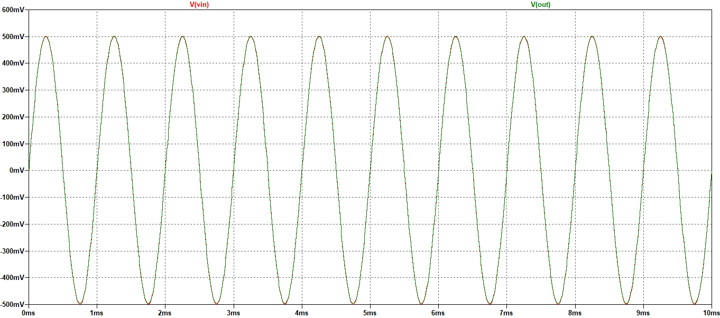
Simulação Do Lm324n LTSpice Tensão de entrada x Tensão de saída

Slide 6
COMPARAÇÕES DE RESULTADOS
Tensões (V) | Tensão de pico (V) | Tensão máxima (V) | Tensão mínima (V)
Tensão de entrada teórica | 0,5 | 0,5 | -0,5
Tensão de entrada simulada | 0,5 | 0,5 | -0,5
Tensão de saída teórica | 0,5 | 0,5 | -0,5
Tensão de saída simulada | 0,5 | 0,5 | -0,5

Slide 7
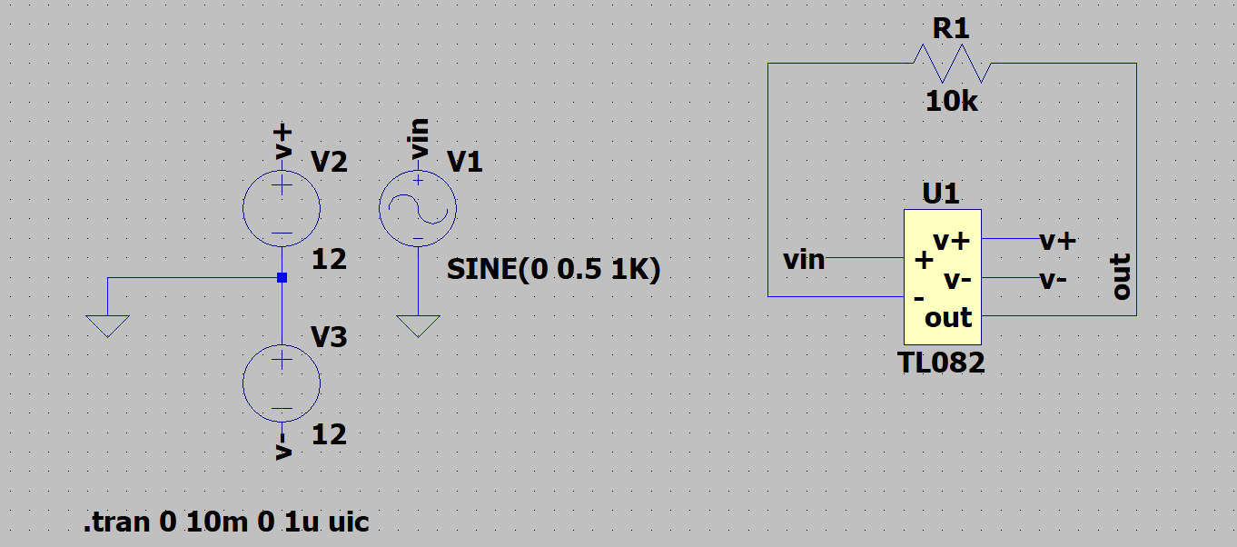
TL082 – SIMULAÇÃO

Slide 8
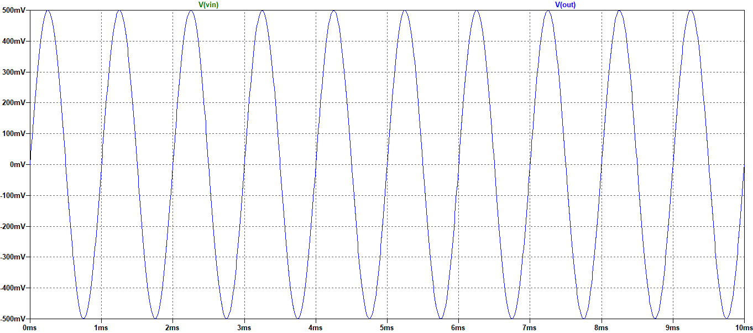
TL082- SIMULAÇÃO

Slide 9
COMPARAÇÕES DE RESULTADO
Tensões (V) | Tensão de pico (V) | Tensão máxima (V) | Tensão mínima (V)
Tensão de entrada teórica | 0,5 | 0,5 | -0,5
Tensão de entrada simulada | 0,5 | 0,5 | -0,5
Tensão de saída teórica | 0,5 | 0,5 | -0,5
Tensão de saída simulada | 0,5 | 0,5 | -0,5

Slide 10
CONCLUSÃO
O buffer possui ganho unitário para os dois ampops utilizados, desconsiderando é claro as imperfeições dos dois componentes.

Slide 11
PARTE 2: INVERSOR
Objetivo Específico: Medir o ganho de um amplificador inversor.
Experimento: Utilizando os ampops Lm324n e TL082 na configuração de amplificador inversor.
Resistor de entrada: 2k
Resistor de Realimentação: 20K
Alimentação: +/- 12V
Gerador de Funções: 0,5Vpp
Frequência: 1KHz

Slide 12
CÁLCULO DO GANHO INVERSOR
Vout: - (Rr/Re)*Vin
Resistor de entrada: 2k
Resistor de Realimentação: 20K
Ganho de: 10
Tensão de entrada: 0,5V
Tensão de saída: 5V

Slide 13
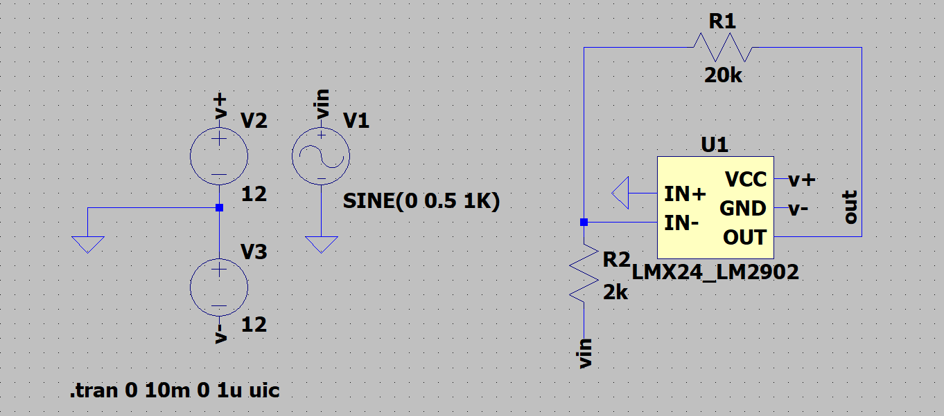
SIMULAÇÃO LM324n

Slide 14
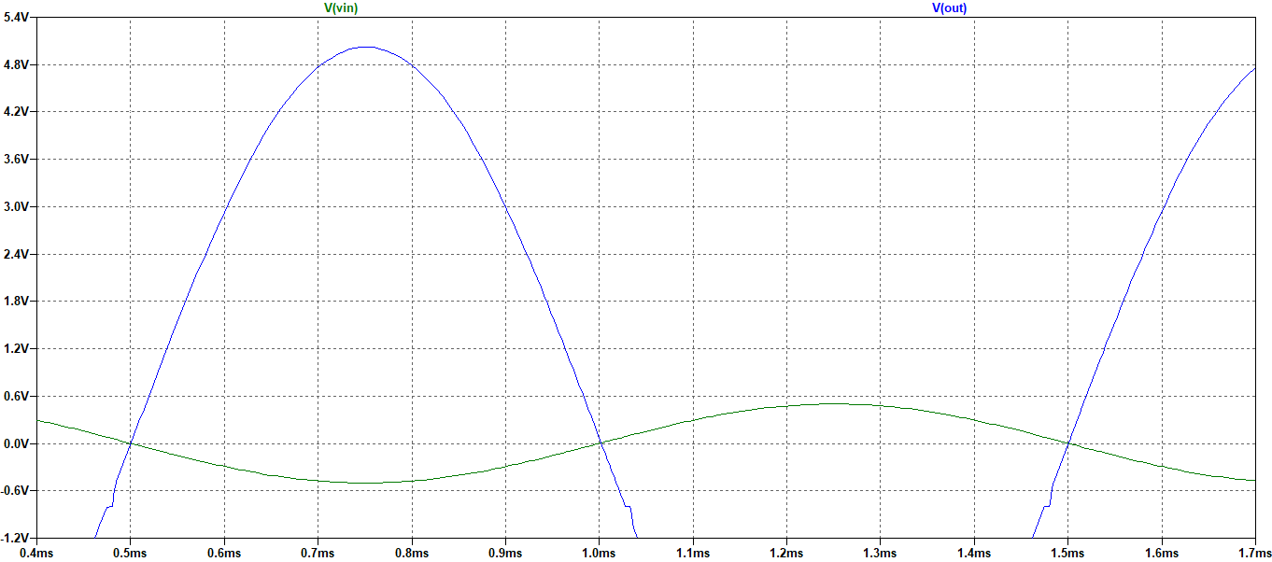
SIMULAÇÃO LM324n

Slide 15
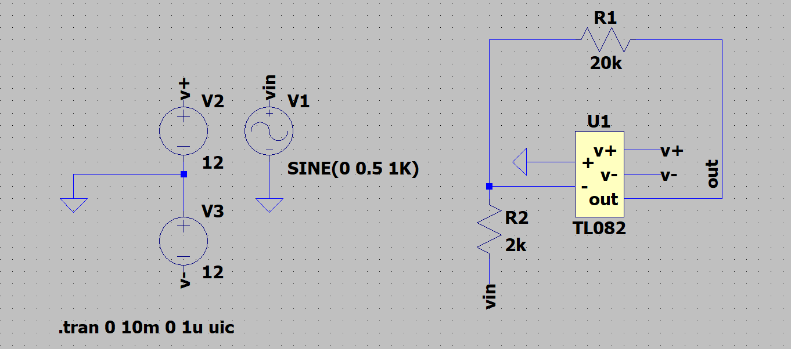
SIMULAÇÃO DO TL082

Slide 16
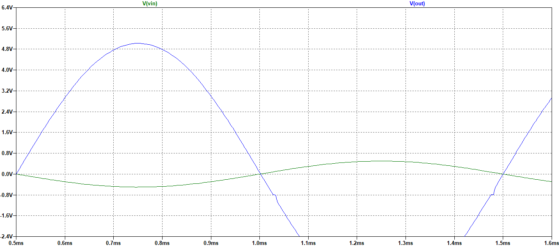
SIMULAÇÃO: TL082

Slide 17
CONCLUSÕES
Em relação a configuração inversora, ambos ampops apresentaram o ganho de 10, excluindo as imperfeições.

Slide 18
PARTE 3: NÃO INVERSOR
Objetivo Específico: Medir o ganho de um amplificador inversor.
Experimento: Utilizando os ampops Lm324n e TL082 na configuração de amplificador inversor.
Resistor de entrada: 2k
Resistor de Realimentação: 20K
Alimentação: +/- 12V
Gerador de Funções: 0,5Vpp
Frequência: 1KHz

Slide 19
CÁLCULO DO GANHO NÃO INVERSOR
Vout: (1 + Rr/Re)*Vin
Resistor de entrada: 2k
Resistor de Realimentação: 20K
Ganho de: 11
Tensão de entrada: 0,5V
Tensão de saída: 5,5V

Slide 20
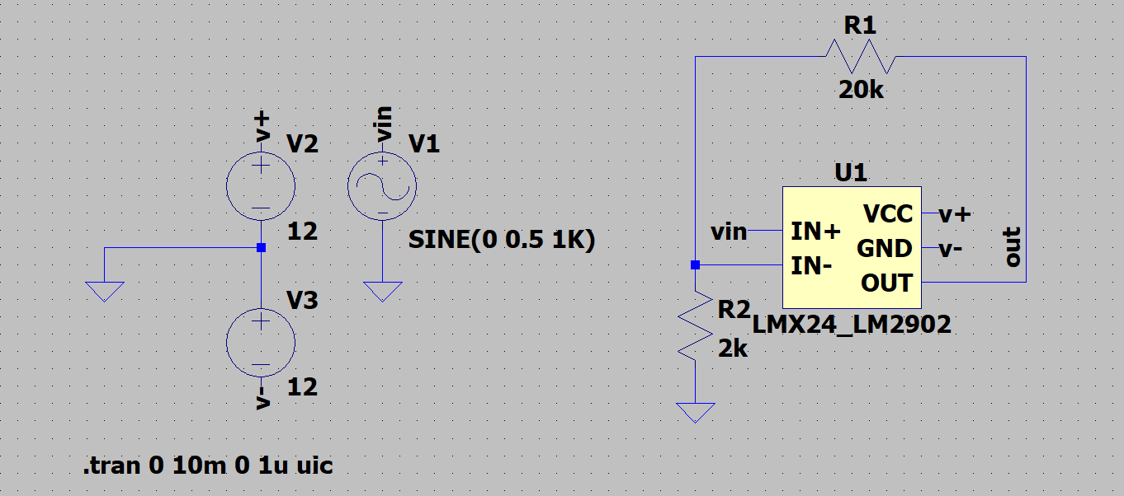
SIMULAÇÃO LM324n

Slide 21
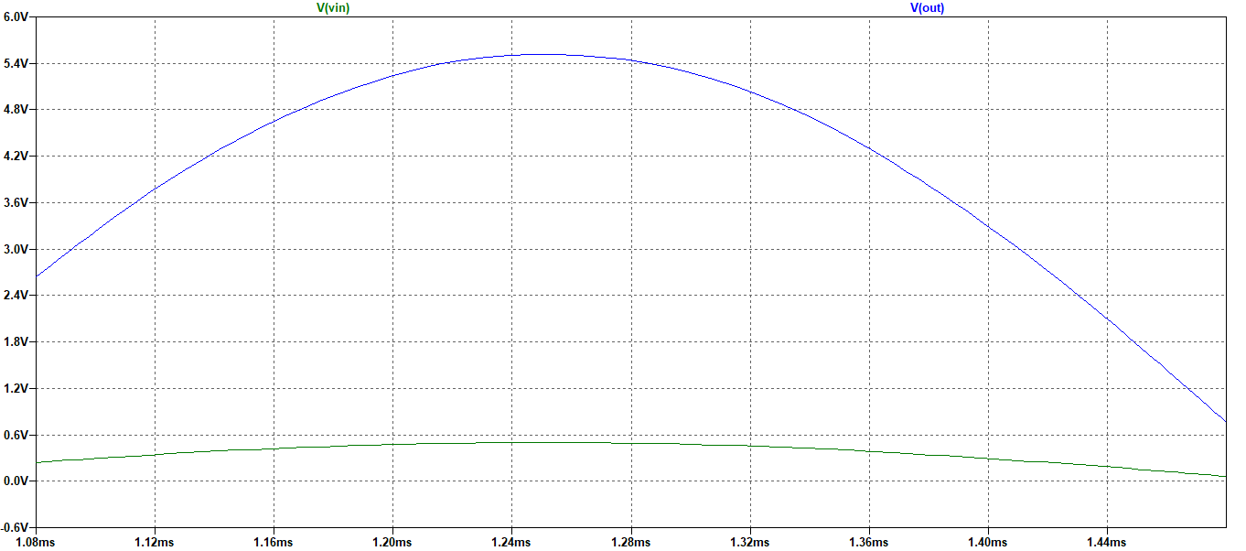
SIMULAÇÃO LM324n

Slide 22
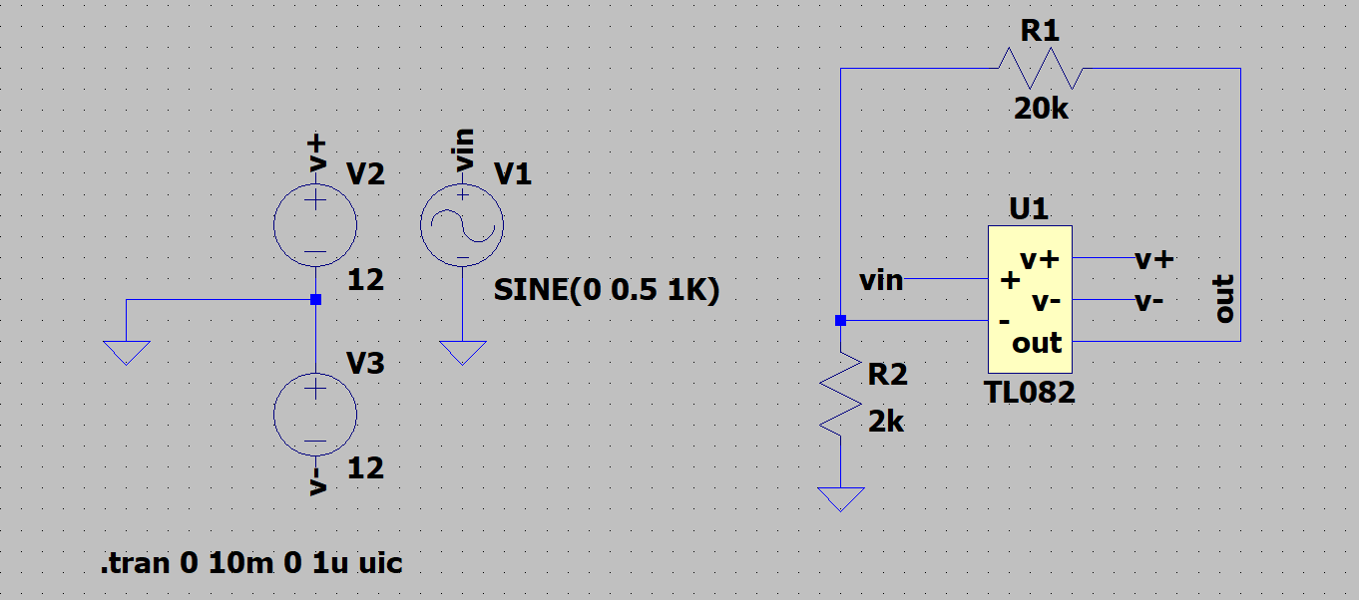
SIMULAÇÃO DO TL082

Slide 23
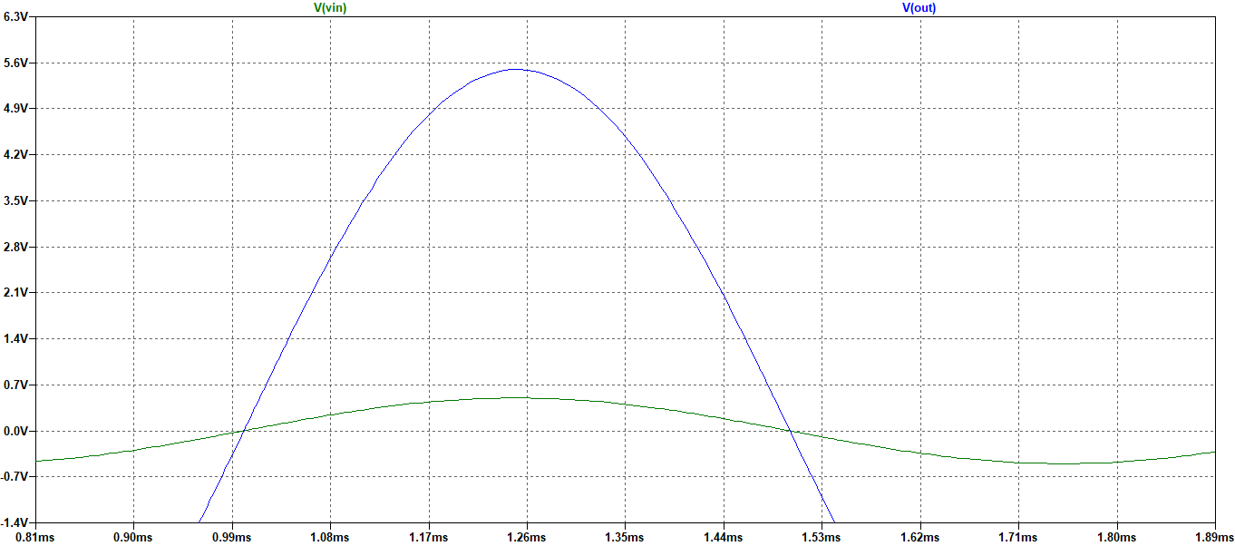
SIMULAÇÃO: TL082

Slide 24
CONCLUSÕES
Em relação a configuração inversora, ambos ampops apresentaram o ganho de 11, excluindo as imperfeições.

Slide 25
PARTE 4: SUBTRATOR
Vout: (Vin+) - (Vin-)
Resistores de entrada: 51k
Resistor de Realimentação: 510K
Tensão de entrada positiva = Tensão de entrada negativa.
Tensão de saída: 0V

Slide 26
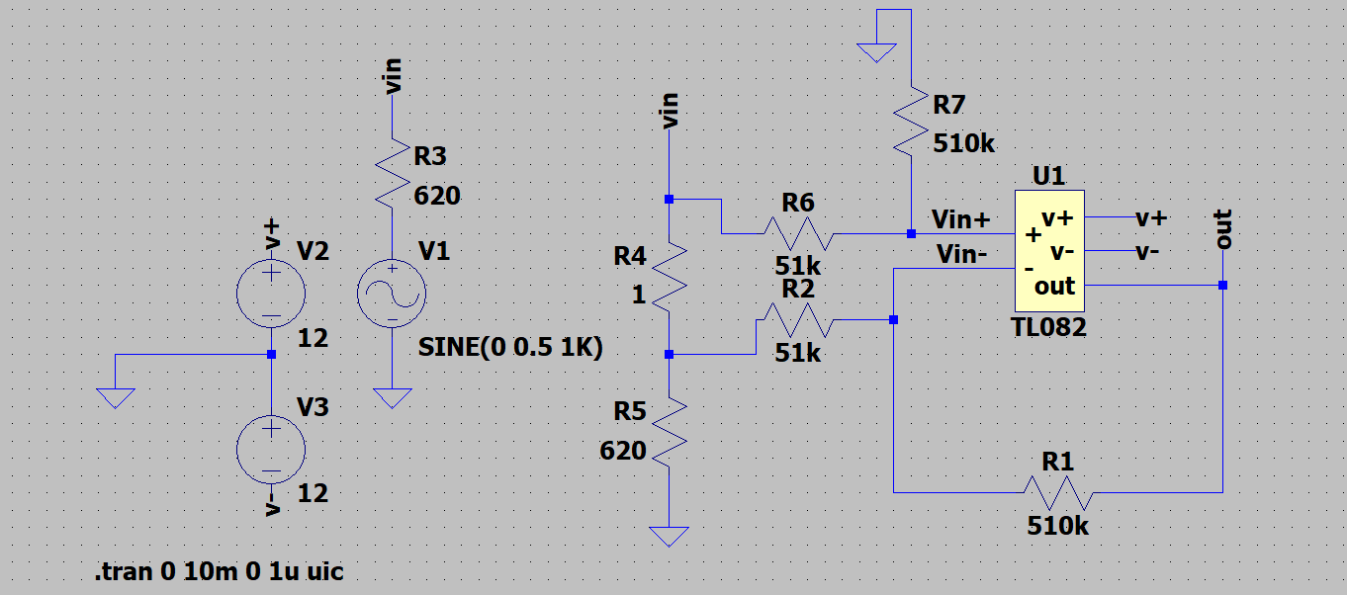
CIRCUITO SUBTRATOR LTSpice

Slide 27
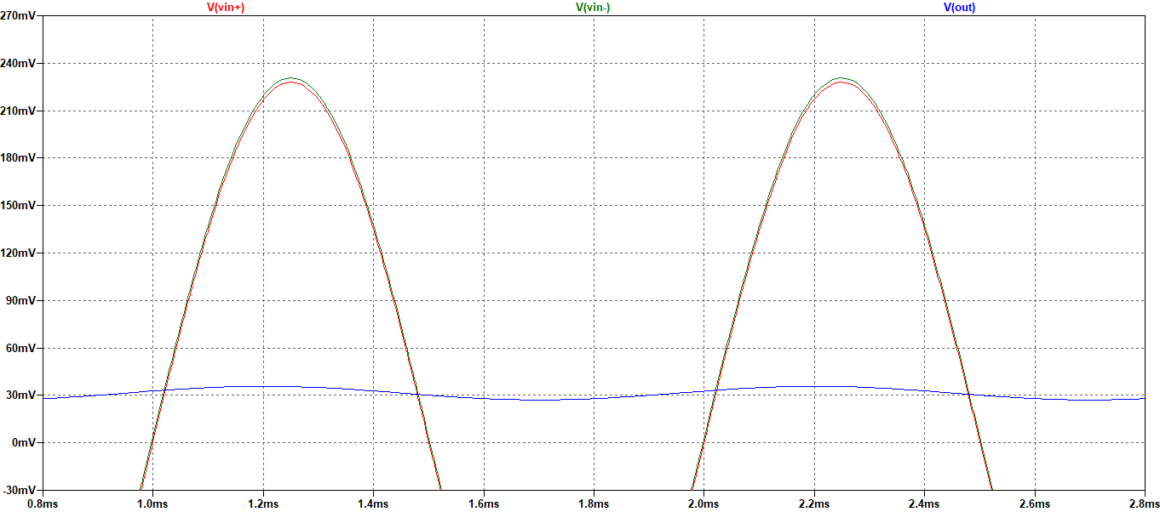
CIRCUITO SUBTRATOR LM324n LTSpice – 0,5Vpico

Slide 28
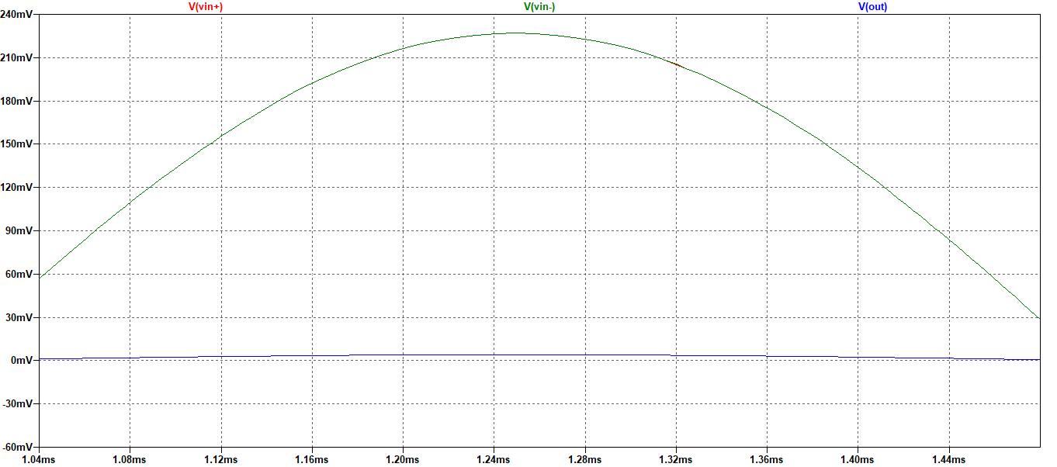
CIRCUITO SUBTRATOR TL082 LTSpice – 0,5 Vpico

Slide 29
RESULTADOS – 0,5 Vpico
Considerando um ganho de 10.
AmpOp | Vin+ | Vin- | Saída | Voffset Datasheet
LM324n | 230,5 mV | 228 mV | 35,7 mV | 2 mV (Typ) / 3 mV (Max)
TL082 | 226,796 mV | 226,792 mV | 4,07 mV | 3 mV (Typ) / 6 mV (Max)

Slide 30
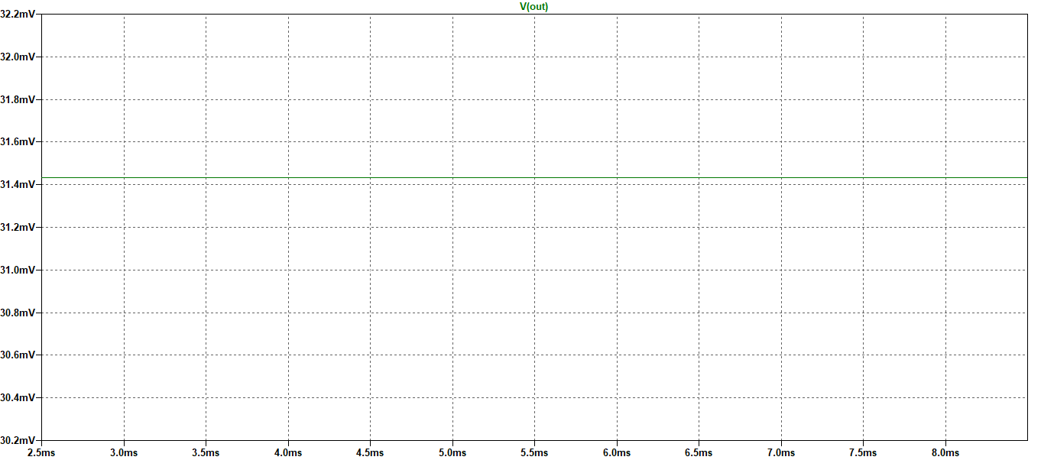
CIRCUITO SUBTRATOR LM324n LTSpice – 0 V

Slide 31
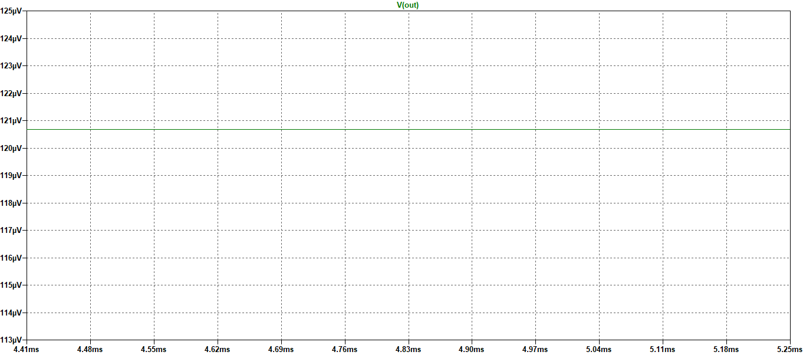
CIRCUITO SUBTRATOR TL082 LTSpice – 0 V

Slide 32
RESULTADOS – 0 V
Considerando um ganho de 10.
AmpOp | Vin+ | Vin- | Saída | Voffset Datasheet
LM324n | 952,758 uV | 3,72 mV | 31,44 mV | 2 mV (Typ) / 3 mV (Max)
TL082 | -1,91 uV | 9 uV | 120 uV | 3 mV (Typ) / 6 mV (Max)

Slide 33
RESULTADOS – 0 V CIRCUITO 1 / CIRCUITO 2
Considerando um ganho de 10.
AmpOp | Circuito | Vout
LM324n | Circuito 1 | 31,44 mV
LM324n | Circuito 2 | 31,43 mV
TL082 | Circuito 1 | 120 uV
TL082 | Circuito 2 | 120,67 uV

Slide 34
CONCLUSÕES
A tensão na saída é diferente de zero devido a tensão de offset, além disso a tensão de offset simulada é diferente do datasheet, o que demonstra a presença de outras imperfeições. O ampop TL082 apresentou uma tensão de offset muito inferior ao valor do datasheet
Por último, as duas topologias de circuito apresentam leves diferenças na saída, pois mesmo mudando a posição de um resistor de entrada, a impedância de entrada continua a mesma.

